Slide 1
Импликатура
Формальная и экспериментальная прагматика
Даша Попова

Slide 2
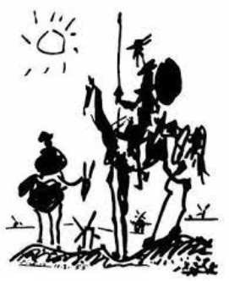
“So here is the miracle: from a merest, sketchiest squiggle of
lines, you and I converge to find adumbration of a coherent scene
[. . . ]. The problem of utterance interpretation is not dissimilar
to this visual miracle. An utterance is not, as it were, a veridical
model or ‘snapshot’ of the scene it describes [. . . ].” (Levinson’s
(2000) Presumptive Meanings)

Slide 3
Прагматика – наука о том, как мы обогащаем то, что слышим и читаем, чтобы получить то, что подразумевал говорящий
Прагматическое обогащение значения – результат базовых принципов рациональности
Принципы одинаковы, но, в зависимости от лингвистического, культурного, социального опыта, обогащение может приводить к разным результатам

Slide 4
There was a time when philosophy of language was concerned less with language and its use than with meanings and propositions. [. . . ] It is no exaggeration to say that such philosophers as Frege, Russell, and the early Wittgenstein paid only lip service to natural languages, for they were more interested in deep and still daunting problems about representation, which they hoped to solve by studying the properties of ideal (“logically perfect”) languages, where forms of sentences mirror the forms of what sentences symbolize. [. . . ] Austin and the later Wittgenstein changed all that. [. . . ] [T]he Wittgenstein of the Philosophical Investigations, rebelling against his former self, came to think of language not primarily as a system of representation but as a vehicle for all sorts of social activity. “Don’t ask for the meaning, ask for the use,” he advised.
Bach 1994

Slide 5
Максимы Грайса
Максимы Грайса – основа прагматической теории. Они не являются научными обобщениями или законами в строгом смысле. Если вы нарушаете максиму, вы не фальсифицируете ее. Вы создаете интересные последствия.
Принцип кооперации
Твой коммуникативный вклад на данном шаге диалога должен быть таким, какого требует совместно принятая цель (направление) этого диалога.
Cooperative Principle
Make your conversational contribution such as is required, at the stage at which it occurs, by the accepted purpose or direction of the talk exchange in which you are engaged.
В каких ситуациях принцип кооперативности нарушается?

Slide 6
Максимы Грайса
Максимы Грайса – основа прагматической теории. Они не являются научными обобщениями или законами в строгом смысле. Если вы нарушаете максиму, вы не фальсифицируете ее. Вы создаете интересные последствия.
Принцип кооперации
Твой коммуникативный вклад на данном шаге диалога должен быть таким, какого требует совместно принятая цель (направление) этого диалога.
Cooperative Principle
Make your conversational contribution such as is required, at the stage at which it occurs, by the accepted purpose or direction of the talk exchange in which you are engaged.
В каких ситуациях принцип кооперативности нарушается?
-- при даче показаний на допросе
-- когда преподаватель отвечает на вопросы студента по контрольному заданию

Slide 7
Максимы Грайса
Максима (максимы) качества
a. Не говори того, что ты считаешь ложным
b. Не говори того, для чего у тебя нет достаточных оснований
Maxims of Quality
Try to make your contribution one that is true.
a. Do not say what you believe to be false.
b. Do not say that for which you lack adequate evidence.

Slide 8
Максимы Грайса
Максима (максимы) количества
a. Твое высказывание должно содержать не меньше информации, чем требуется (для
выполнения текущих целей диалога)
b. Твое высказывание не должно содержать больше информации, чем требуется
Maxims of Quantity
a. Make your contribution as informative as is required (for the current purposes of the exchange).
b. Do not make your contribution more informative than is required.

Slide 9
Максимы Грайса
Максима релевантности
Не отклоняйся от темы
Maxim of Relation
Be relevant

Slide 10
Максимы Грайса
Максима способа
a. Избегай непонятных выражений
b. Избегай неоднозначности
c. Будь краток (избегай ненужного многословия)
d. Будь аккуратен (систематичен)
Maxims of Manner
Be perspicuous:
a. Avoid obscurity of expression.
b. Avoid ambiguity.
c. Be brief (avoid unnecessary prolixity).
d. Be orderly.

Slide 11
Максимы Грайса
Мы не всегда соблюдаем все эти требования, иногда по желанию, а иногда по необходимости.
Грайс обозначил три варианта несоблюдения:
i. Могут возникать противоречия (clash) между максимами.
ii. Мы можем решить не соблюдать (opt-out of) одну или несколько максим.
iii. Мы можем демонстративно нарушить (flout, “blatantly fail to fulfill”) одну или несколько максим.

Slide 12
Максимы Грайса
Качество
– фундаментальная максима
– важна не только правдивость, но и доказательства
– когда сталкивается с другими максимами, обычно выигрывает
– возможны сценарии несоблюдения – предположим, что…
– демонстративные нарушения (?):
Да, а я Иван Фёдорович Крузенштерн!
Эта пара длилась целую вечность.
Он – молоток!
Просто чудесно! (сарказм)
Ты – Нобелевский лауреат, в твоих мечтах!

Slide 13
Максимы Грайса
Максима (максимы) количества
a. Твое высказывание должно содержать не меньше информации, чем требуется (для выполнения текущих целей диалога)
b. Твое высказывание не должно содержать больше информации, чем требуется
– тонкий баланс между a и b
– b пересекается с релевантностью
– информативность не зависит от длины сообщения, длина регулируется максимой способа
– столкновение количества и качества
– столкновение количества и вежливости
– сценарий несоблюдения: без комментариев, были допущены ошибки
– сценарии нарушения: по Грайсу, тавтологии, например, Boys will be boys.

Slide 14
Максимы Грайса
Максима релевантности
– релевантность чему?
– обсуждаемому вопросу (Ginzburg 1996; Roberts 1996; Beaver & Clark 2008)
– фундаментальное требование: даже если вы не соблюдаете его, слушающий будет думать, что вы его соблюдаете, будет пытаться притянуть то, что вы говорите к обсуждаемому вопросу
– пересекается с количеством

Slide 15
Максимы Грайса
Максима релевантности
– конфликт релевантности и качества:
Source: The detective show Monk, ‘Mr. Monk goes to the Carnival’
Context: The subject is whether Mr. Monk, who earlier had a nervous breakdown, is ready to be put back on the police force. Stottlemeyer is Monk’s friend and former captain.
Commission member Is Mr. Monk ready to be put back on the force?
Stottlemeyer Mr. Monk has excellent instincts.
Commission member Yes, but is he ready to be reinstated?
Stottlemeyer He is an excellent investigator.
Commission member Captain, please. . .

Slide 16
Максимы Грайса
Максима релевантности
– сценарий несоблюдения максимы:
A: Как собрать этот комод?
B: Очень осторожно.
– сценарий нарушения релевантности:
“Suppose that A and B are talking about a mutual friend, C, who is now working in a bank. A asks B how C is getting on in his job, and B replies, Oh quite well, I think; he likes his colleagues, and he hasn’t been to prison yet.” (from ‘Logic and conversation’)

Slide 17
Максимы Грайса
Максима способа
– противоречия между подмаксимами: короткие сообщения часто неоднозначны (a clash between “Be brief” and “Avoid ambiguity”):
a. I got into bed and brushed my teeth.
b. I brushed my teeth and got into bed.
c. I got into bed and brushed my teeth – but not in that order!
d. I took pragmatics and I took syntax.
e. Germany is in Europe and Canada is in North America.
– Levinson: Normal events are reported with normal language. Unusual events are reported with unusual language.
– нарушение максимы: A newspaper review of a newly opened play says that, in the third act, “Soap opera star Rachel Singer produced a series of sounds corresponding closely to the score of an aria from Rigoletto.”

Slide 18
Максимы Грайса
Максима вежливости
– Lakoff 1973; Brown & Levinson 1987, 1978; Watts 2003
– очень мощное требование: для некоторых людей или культур, в некоторых ситуациях, может быть важнее всех остальных максим

Slide 19
Речевая (конверсациональная) импликатура
Импликатура
прагматический компонент высказывания, который отсылает к тому, что подразумевается в
высказывании, но не выражен явно и не является логическим следствием.
По Грайсу:
“Он [говорящий] сказал, что p; нет оснований считать, что он не соблюдает постулаты или по
крайней мере принцип кооперации; он не мог сказать p, если бы он не считал, что q; он знает (и
знает, что я знаю, что он знает), что я могу понять необходимость предположения о том, что он
думает, что q; он хочет, чтобы я думал или хотя бы готов позволить мне думать что q: итак, он
имплицировал, что q”

Slide 20
Речевая (конверсациональная) импликатура
I am now in a position to characterize the notion of conversational implicature. A man
who, by (in, when) saying (or making as if to say) that p has implicated that q, may be
said to have conversationally implicated that q, PROVIDED THAT (1) he is to be presumed
to be observing the conversational maxims, or at least the cooperative principle; (2)
the supposition that he is aware that, or thinks that, q is required in order to make
his saying or making as if to say p (or doing so in THOSE terms) consistent with this
presumption; and (3) the speaker thinks (and would expect the hearer to think that
the speaker thinks) that it is within the competence of the hearer to work out, or grasp
intuitively, that the supposition mentioned in (2) IS required. (Grice 1975:49–50)

Slide 21
Речевая (конверсациональная) импликатура
Definition 1 (Adapted from Hirschberg 1985:§2). Proposition q is a conversational implicature of
utterance U by agent A in context C if, and only if:
i. A believes that it is mutual, public knowledge of all the discourse participants in C that A is
obeying the cooperative principle.
ii. A believes that, to maintain (i) given U, the hearer will assume that A believes q.
iii. A believes that it is mutual, public knowledge of all the discourse participants that (ii) holds.

Slide 22
Речевая импликатура: вычислимость
Kyle to Ellen: “I have $9.”
Conversational implicature: Kyle does not > $9.

Slide 23
Речевая импликатура: вычислимость (количество)
Kyle to Ellen: “I have $9.”
Conversational implicature: Kyle does not > $9.
a. Contextual premise: Both Kyle and Ellen need $10 for their movie tickets.
b. Contextual premise: It is mutual, public information that Kyle has complete knowledge of how much money he has on him.
c. Assume Kyle is cooperative at least insofar as he is obeying Quantity and Quality.
d. Then he will assert what is maximally relevant, informative, and true.
e. By (a), the proposition p that Kyle has $n for 9 < n <= 10 is more informative and relevant in this context than the proposition that he has $9.
f. Therefore, Kyle must lack sufficient evidence to assert p.
g. By (b), he must lack evidence for p because it is false.
Once we have calculated the implicature and agreed that it was intended, then we can also conclude that Kyle doesn’t have $11, $12, etc. These are unlikely to be conversational implicatures, though, since they are not relevant in our context.

Slide 24
Речевая импликатура: вычислимость
A: Which city does Barbara live in?
B: She lives in Russia.
Conversational implicature: B does not know which city Barbara lives in.

Slide 25
Речевая импликатура: вычислимость (релевантность)
A: Which city does Barbara live in?
B: She lives in Russia.
Conversational implicature: B does not know which city Barbara lives in.
a. Contextual premise: B is forthcoming about Barbara’s personal life.
b. Assume B is cooperative.
c. Assume, towards a contradiction, that B does know which city Barbara lives in (the negation of the implicature).
d. Supplying the city’s name would do better on Relevance and Quantity than supplying just the country name.
e. The contextual assumption is that B will supply such information.
f. This contradicts the cooperativity assumption (b).
g. We can therefore conclude that the implicature is true.

Slide 26
Речевая импликатура: диагностика/свойства
– Cancellation (отменяемость): encoding semantically the negation of the target meaning. If the result seems consistent, then the target meaning is likely an implicature.
– Suspension (подвешенность?): encoding semantically a lack of knowledge about the truth of the target meaning or its negation. If the result seems consistent, then the target meaning is likely an implicature.
– Reinforcement (усиление): encoding semantically the target meaning itself. If the result seems non-redundant, then the target meaning is likely an implicature.

Slide 27
Речевая импликатура: диагностика/свойства
Example: The play was good.
a. Target meaning: the play was not excellent
b. Cancellation: The play was good – in fact, it was excellent.
c. Suspension: The play was good, maybe even excellent.
d. Reinforcement: The play was good, but not excellent.

Slide 28
Речевая импликатура: диагностика/свойства
Example: Some of the puppies escaped.
a. Target meaning: not all of the puppies escaped
b. Cancellation: Some – in fact all! – of the puppies escaped. (“not not all”)
c. Suspension: Some, maybe even all, of the puppies escaped.
d. Reinforcement: Some, but not all, of the puppies escaped.

Slide 29
Речевая импликатура: диагностика/свойства
Example: Sue got into bed, then brushed her teeth.
a. Target meaning: getting into bed happened before teeth brushing
b. Cancellation: ??Sue got into bed, then brushed her teeth – but not in that order.
c. Suspension: ??Sue got into bed, then brushed her teeth – possibly in that order.
d. Reinforcement: ??Sue got into bed, then brushed her teeth – in that order.

Slide 30
Речевая импликатура: диагностика/свойства
Example: Еда была съедобной.
a. Target meaning: еда не была вкусной
b. Cancellation:
c. Suspension:
d. Reinforcement:

Slide 31
Речевая импликатура: диагностика/свойства
Example: Алина раньше играла в хоккей.
a. Target meaning: Алина сейчас не играет в хоккей
b. Cancellation:
c. Suspension:
d. Reinforcement:

Slide 32
Речевая импликатура: диагностика/свойства
Example: Катя не смогла победить в забеге.
a. Target meaning: Катя не победила в забеге
b. Cancellation:
c. Suspension:
d. Reinforcement:

Slide 33
Речевая импликатура: диагностика/свойства
Example: Даша хотела бы уметь жонглировать
a. Target meaning: Даша не умеет жонглировать
b. Cancellation:
c. Suspension:
d. Reinforcement:

Slide 34
Речевая импликатура: диагностика/свойства
– вычислимость (calculation) на основе максим
– относительность (indeterminacy): Hirschberg (1985:24) writes, “a conversational implicatum is often a disjunction of several possible interpretations of an utterance and is often indeterminate”
– неконвенциональность (nonconventionality): the inferences should derive, not (solely) from lexical or constructional idiosyncrasies, but rather from pragmatic interactions

Slide 35
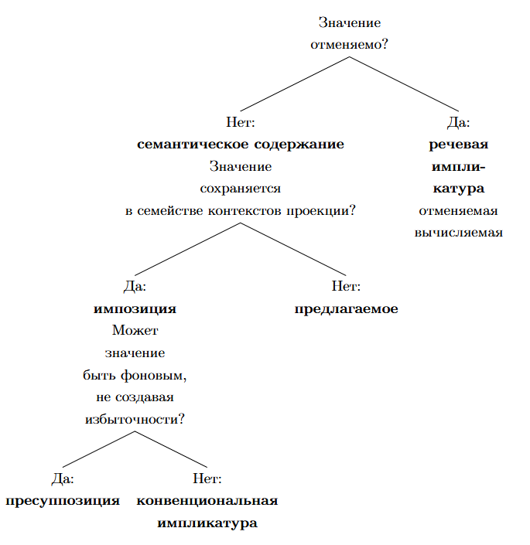
Типология значений

Slide 36
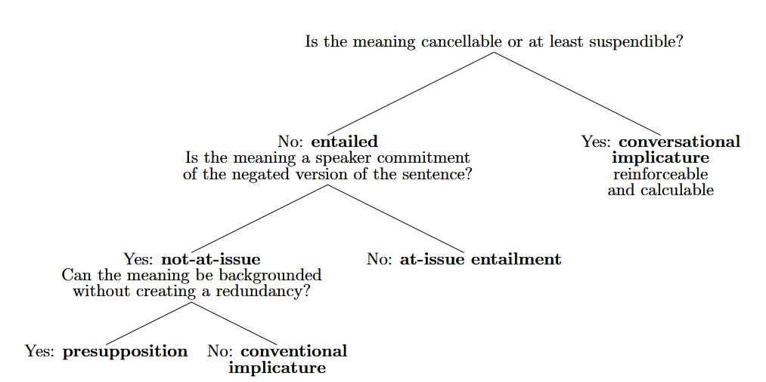
Типология значений

Slide 37
Типология значений
Some skiers wore dresses.
Meaning of interest: not all skiers wore dresses.
a. Some, in fact all, skiers wore dresses. (cancellable → Conversational implicature)
Vanja managed to finish the exam.
Meaning of interest: Vanja finished the exam
a. # Vanja managed to finish the exam, but he didn’t finish it. (not cancellable → Entailed)
b. Vanja didn’t manage to finish the exam. (not a speaker commitment of the negated
version → At-issue)

Slide 38
Типология значений
(3) Sandy stopped smoking.
Meaning of interest: Sandy smoked in the past
a. # Sandy stopped smoking — in fact, she never smoked. (not cancellable → Entailed)
b. Sandy didn’t stop smoking. (speaker commitment of the negated version → Not at-issue)
c. Sandy smoked in the past, but she stopped smoking. (can be backgrounded → Presupposition)

Slide 39
Типология значений
(4) Bart met Natasha, who is a linguist.
Meaning of interest: Natasha is a linguist
a. # Bart met Natasha, who is a linguist, but Natasha is not a linguist. (not cancellable → Entailed)
b. Bart didn’t meet Natasha, who is a linguist. (speaker commitment of the negated version → Not at-issue)
c. # Natasha is a linguist and Vitalij is a philosopher. Bart met Natasha, who is a linguist.
(redundant when backgrounded → Conventional implicature)

Slide 40
Универсальность
– универсально ли деление на пресуппозиции, импликатуры, следствия…?
– универсальны ли триггеры?
– универсальны ли максимы Грайса?
– универсальны ли свойства, проективность, отменяемость…?
– универсальны ли совокупности свойств, соответствующие лейблам?

Slide 41
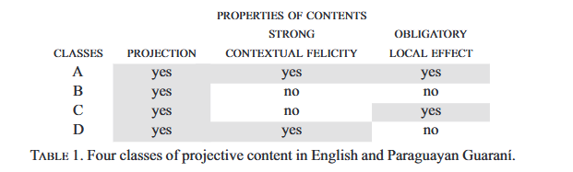
Универсальность: таксономия проективных значений (Tonhauser et al.)

Slide 42


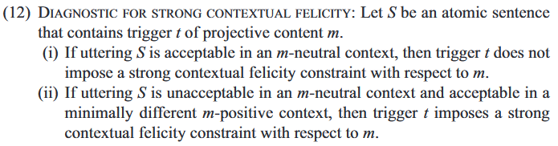
Универсальность: таксономия проективных значений (Tonhauser et al.)

Slide 43
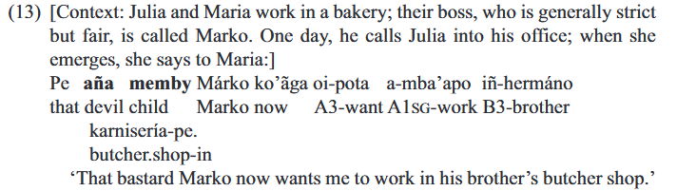
Универсальность: таксономия проективных значений (Tonhauser et al.)

Slide 44
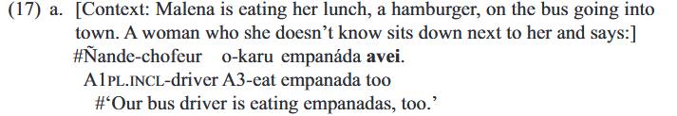
Универсальность: таксономия проективных значений (Tonhauser et al.)

Slide 45
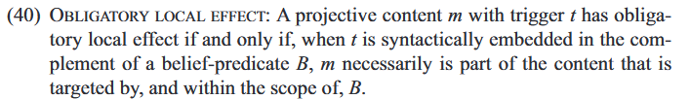

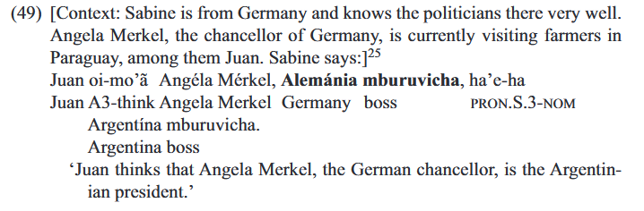
Универсальность: таксономия проективных значений (Tonhauser et al.)

Slide 46
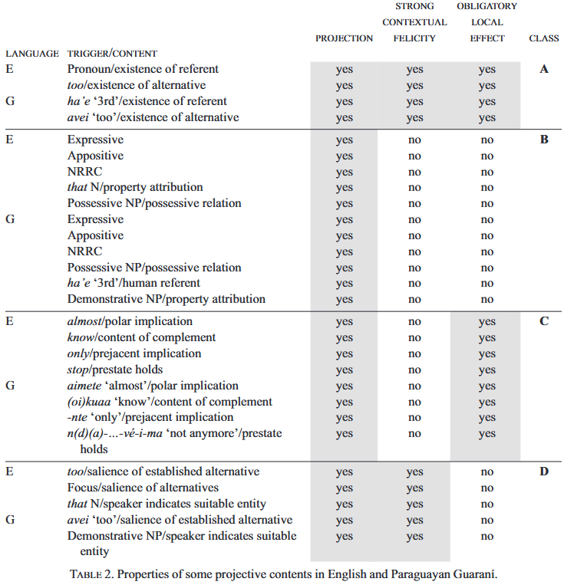

Slide 47
Типология значений

Slide 48
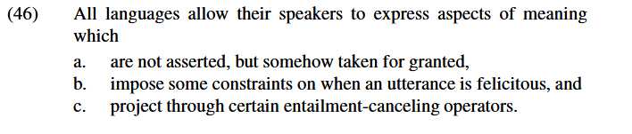
Универсальность (von Fintel and Metthewson)

Slide 49
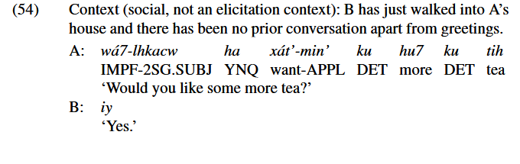
Универсальность (von Fintel and Metthewson)
– неуниверсальность триггеров (в лиллуэте нет пресуппозициональных определенных артиклей)
– соответствующие триггеры не обязательно ассоциированы с пресуппозицией

Slide 50
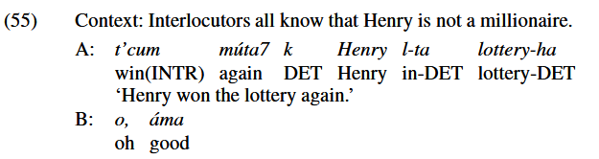
Универсальность (von Fintel and Metthewson)
– неуниверсальность триггеров (в лиллуэте нет пресуппозициональных определенных артиклей)
– соответствующие триггеры не обязательно ассоциированы с пресуппозицией

Slide 51
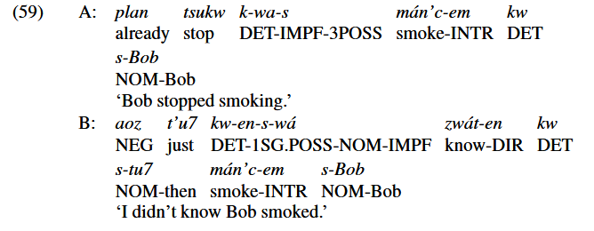
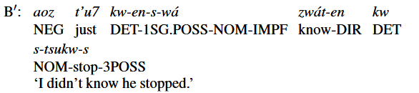
Универсальность (von Fintel and Metthewson)

Slide 52
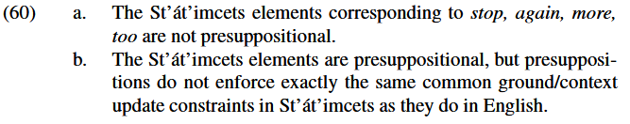
Универсальность (von Fintel and Metthewson)
– We therefore tentatively conclude that all languages do have presuppositions, but how those presuppositions behave may differ from language to language.
– We also observe, as noted earlier in this section, that even if all languages possess presuppositions, there is cross-linguistic variation in whether or not certain elements (such as determiners) are presuppositional.

Slide 53
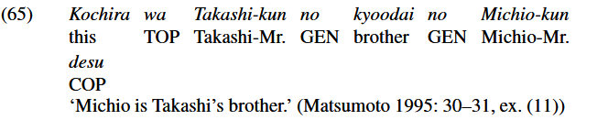
Универсальность (von Fintel and Metthewson)
Matsumoto (1995): quantity implicatures do not always work the way just sketched. Apart from the speaker not being in possession of the relevant piece of information, another reason (among others that Matsumoto discusses) for not giving more information than one actually does is that the extra information would go beyond the expected level of specificity.
(64) This is Andrew’s brother Peter. (Matsumoto 1995: 30, ex. (10))

Slide 54
Универсальность (von Fintel and Metthewson)
To what extent does the maxim ‘Be informative’ hold for interlocutors in Malagasy so-
ciety? Despite certain clashes with other maxims, are members generally expected to
satisfy the informational needs of co-conversationalists? No. Interlocutors regularly
violate this maxim. They regularly provide less information than is required by their
conversational partner, even though they have access to the necessary information. If
A asks B, ‘Where is your mother?’ and B responds ‘She is either in the house or in the
market’, B’s utterance is not usually taken to imply that B is unable to provide more
specific information needed by the hearer. The implicature is not made, because the
expectation that speakers will satisfy informational needs is not a basic norm. (Keenan 1979, p. 70)

Slide 55
Универсальность (von Fintel and Metthewson)
Keenan 1979, p. 70:
i. “New information is a rare commodity. [. . . ] Information that is not already available to the public is highly sought after.”
ii. “The fear of committing oneself explicitly to a particular claim.”
Here is a summary of the evidence that Keenan provides:
• Speakers will give only necessary conditions, rather than necessary and sufficient conditions. (“How do you open the door?” is met with “If you don’t turn the knob, it won’t open” rather than “By turning the knob”.)
• Speakers avoid naming specific people, opting instead for indefinites like someone.
• Speakers frequently use passive-like constructions (The paper was completed), even when the active would be natural (I completed the paper).
• If some information is widely known or easily obtained, then speakers are more forthcoming.

Slide 56
Литература
Bach, Kent. 1994. Meaning, speech acts, and communication. In Robert Harnish (ed.), Basic topics in the philosophy of language, 3–20. Englewood Cliffs, NJ: Prentice Hall.
Beaver, David I. & Brady Zack Clark. 2008. Sense and sensitivity: How focus determines meaning. Oxford: Wiley-Blackwell.
Brown, Penelope & Stephen C. Levinson. 1978. Universals in language use: Politeness phenomena. In Esther N. Goody (ed.), Questions and politeness: Strategies in social interaction, 56–311. Cambridge: Cambridge University Press.
Brown, Penelope & Stephen C. Levinson. 1987. Politeness: Some universals in language use. Cambridge: Cambridge University Press
Ginzburg, Jonathan. 1996. Interrogatives: Questions, facts, and dialogue. In Shalom Lappin (ed.), The handbook of contemporary semantic theory, 385–422. Oxford: Blackwell Publishers.
Grice, H. Paul. 1975. Logic and conversation. In Peter Cole & Jerry Morgan (eds.), Syntax and semantics, vol. 3: Speech Acts, 43–58. New York: Academic Press.
Hirschberg, Julia. 1985. A theory of scalar implicature: University of Pennsylvania dissertation.
Keenan, Elinor Ochs. 1979. The universality of conversational postulates. Language and Society 5(1). 67–80.
Lakoff, Robin. 1973. The logic of politeness; or, minding your P’s and Q’s. In Claudia Corum, T. Cedric Smith-Stark & Ann Weiser (eds.), Proceedings of the 9th meeting of the Chicago Linguistic Society, 292–305. Chicago: Chicago Linguistic Society.
Roberts, Craige. 1996. Information structure: Towards an integrated formal theory of pragmatics. In Jae Hak Yoon & Andreas Kathol (eds.), OSU working papers in linguistics, vol. 49: Papers in Semantics, 91–136. Columbus, OH: The Ohio State University Department of Linguistics. Revised 1998.
Watts, Richard J. 2003. Politeness. Cambridge: Cambridge University Press

